Slide 1
Estrutura de Dados – 2º semestre de 2019
Professor Mestre Fabio Pereira da Silva

Slide 2
Introdução
Quais informações manipulamos diariamente como uma sequência?
Alunos
Cinemas
Contatos pessoais
Contatos profissionais
Escolas
Livros
Presentes
.

Slide 3
Listas
Uma estrutura que armazena elementos de forma alinhada, ou seja, com elementos dispostos um após o outro.
São estruturas lineares que armazenam vários elementos de um mesmo tipo.
Podem ser adequadas quando não é possível prever a demanda por memória, permitindo a manipulação de quantidades imprevisíveis de dados, de formato também imprevisível.
.

Slide 4
Listas
Sequência de zero ou mais itens x 1; x 2; ... ; x n, na qual xi é de um determinado tipo e n representa o tamanho da lista linear.
Sua principal propriedade estrutural envolve as posições relativas dos itens em uma dimensão.
Assumindo n>= 1, x 1 é o primeiro item da lista e x n é o último item da lista.
– xi precede xi+1 para i = 1; 2; ... ; n - 1
– xi sucede xi-1 para i = 2; 3; ... ; n – o elemento xi é dito estar na i-ésima posição da lista.
.

Slide 5
Operações
Busca
Combinação de duas listas em uma
Intercalação
Inserção
Ordenação
Remoção
.

Slide 6
Implementação de listas lineares
Há varias maneiras de implementar listas lineares.
Cada implementação apresenta vantagens e desvantagens particulares.
Vamos estudar duas maneiras distintas
Usando alocação sequencial e estática (com vetores).
Usando alocação não sequencial e dinâmica (com ponteiros): Estruturas Encadeadas.
.

Slide 7
Lista Estática x Lista Dinâmica
Alocação Estática | Alocação Dinâmica
Quantidade constante de elementos | Não há quantidade máxima de elementos (o limite é a memória do computador)
Aloca espaço de acordo com a quantidade de elementos | Utiliza somente o espaço de memória suficiente
Usa arrays | Utiliza ponteiros para indicar a posição de memória que o endereço inserido na lista será armazenado

Slide 8
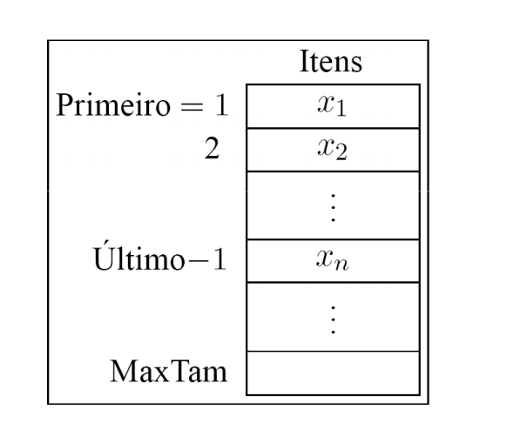
.

Slide 9
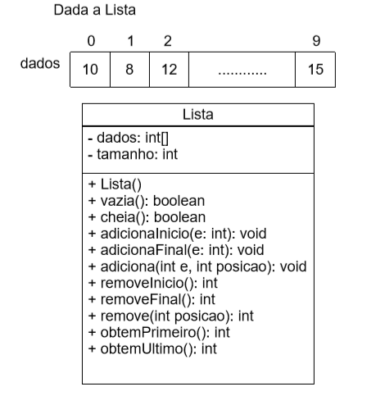
.

Slide 10
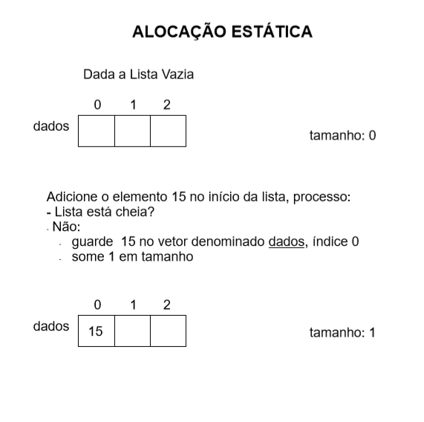
.

Slide 11
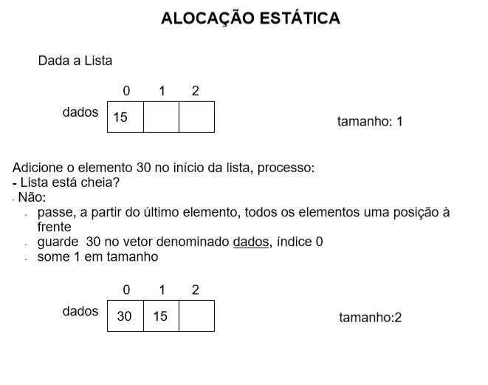
.

Slide 12
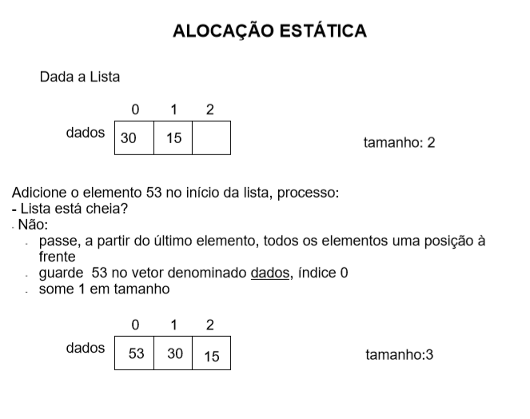
.

Slide 13
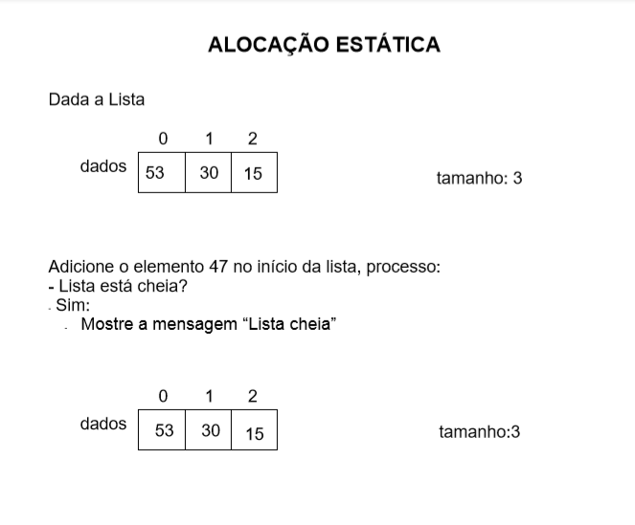
.

Slide 14
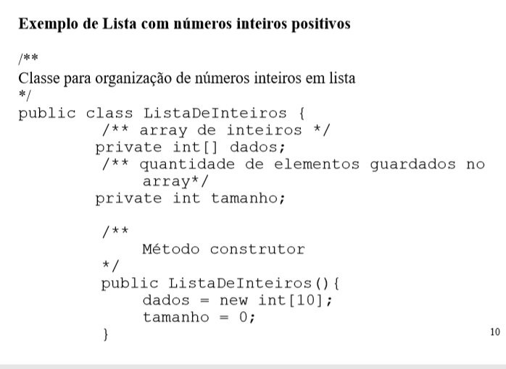

Slide 15
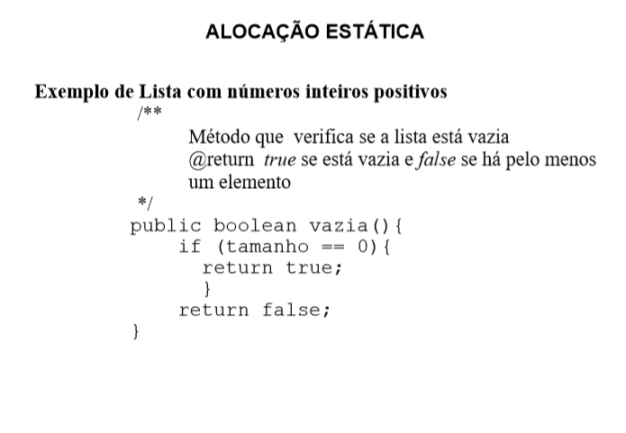

Slide 16
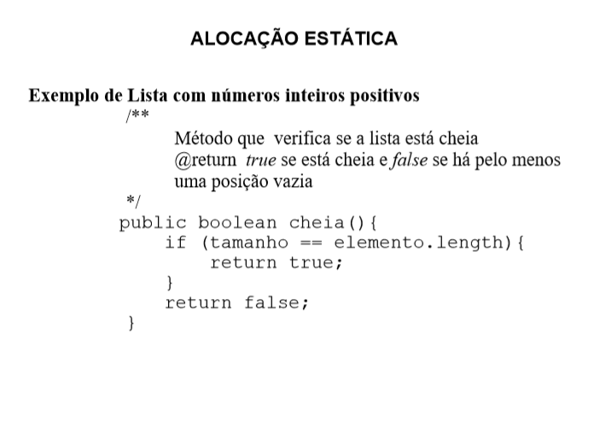

Slide 17
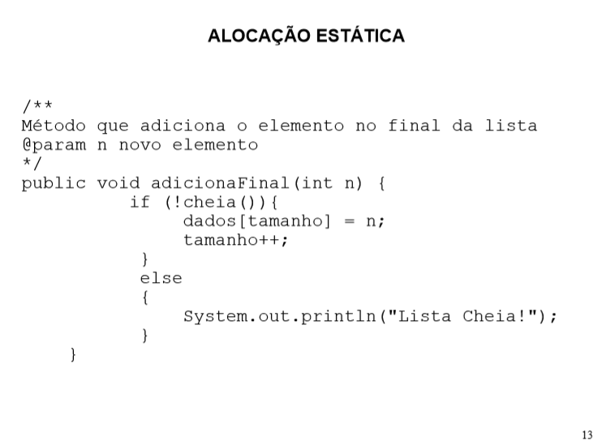

Slide 18
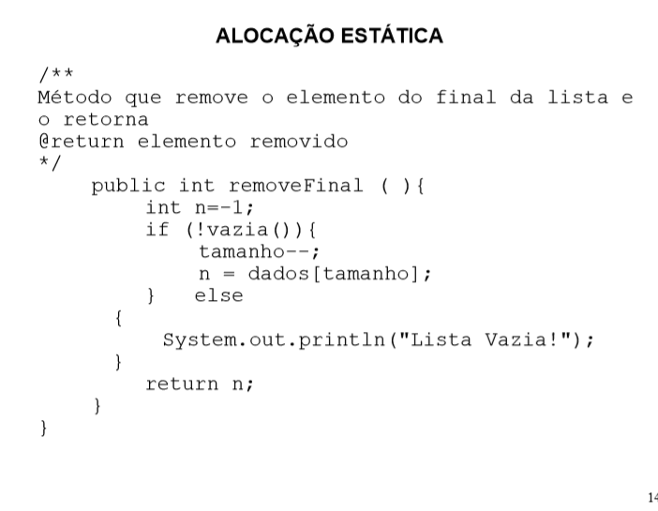

Slide 19
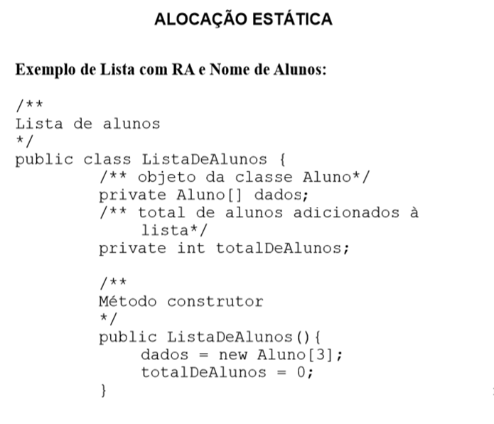

Slide 20
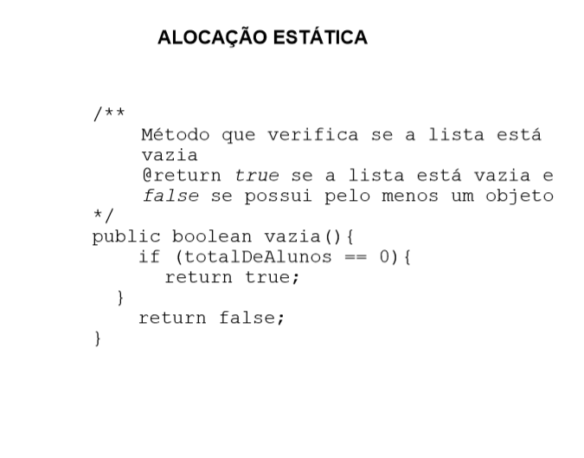

Slide 21
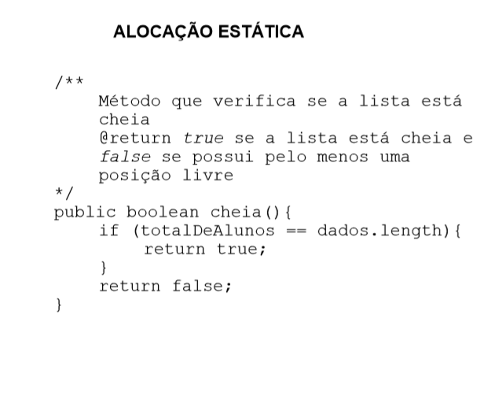

Slide 22
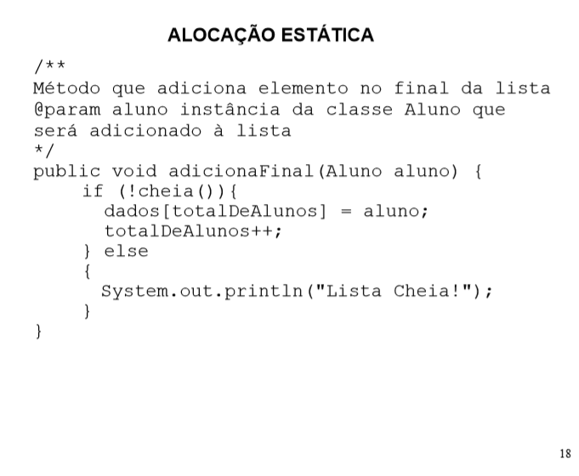

Slide 23
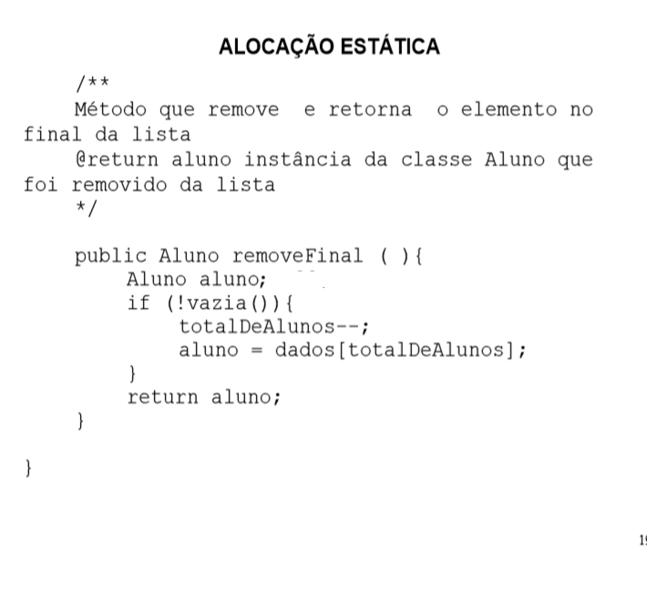

Slide 24
Contatos
Email: fabio.silva321@fatec.sp.gov.br
Linkedin: https://br.linkedin.com/in/b41a5269

